Slide 1
Rischio chimico
Nuovo Studio Associato 626
D.Lgs. 81/08 e s.m.i.; Titolo IX
Aspetti generali

Slide 2

Sostanze chimiche
SONO CONSIDERATE PERICOLOSE LE SOSTANZE CHIMICHE CHE POSSONO CAUSARE DANNI ALLA SALUTE QUANDO PENETRANO NELL’ORGANISMO UMANO
IN FUNZIONE:
Delle proprietà chimico-fisiche e chimico-tossicologiche (sostanza o preparato pericoloso)
Modalità di impiego

Slide 3
Ippocrate (460 a.C. circa – 377 a.C.)→ «De affectionibus»: quando sei di fronte ad un malato devi chiedergli di cosa soffra, per quale motivo, da quanto tempo, se va di corpo, cosa mangia.
Bernardino Ramazzini ( 1633 – 1714)→ «De morbis artificum diatriba»: che lavoro fa.
PATOLOGIE LAVORO CORRELATE
«PREVENIRE E’ MEGLIO CHE CURARE»

Slide 4
EFFETTI DELLE SOSTANZE CHIMICHE SULL’ORGANISMO
LOCALE→ nel punto di contatto (distruzione localizzata)
SISTEMICO→organo bersaglio, conc. Critica
REVERSIBILE→fintanto che non cessa l’esposizione
IRREVERSIBILE→permane

Slide 5
intossicazione
ACUTA
Esposizione breve (solitamente unica ed intensa), assorbimento rapido (24h), rapida manifestazione
SUB-ACUTA
Esposizione di alcuni gg (anche ripetuta), assorbimento abbastanza rapido (medio termine)
CRONICA
Esposizioni ripetute nel lungo periodo a basse concentrazioni
Accumulo
Accumulo degli effetti

Slide 6
Assorbimento, distribuzione, escrezione
Ingestione
Inalazione
Contatto
Mucosa oculare*
assorbimento
PARTICOLATO
Stomaco
Polmone
Cute
Tessuto adiposo/osseo
distribuzione
intestino
SANGUE
Fluido extracellulare
BILE
fegato
reni
polmoni
Strutture secretorie
escrezione
feci
urine
Aria espirata
secrezioni
* Mucosa oculare: effetti locali, solitamente acuti, allo studio come via di assorbimento

Slide 7
Inalazione
Aeriformi
Aerosol
(fasi dispersa e disperdente)
Gas:
A temperatura ambiente
Nebbie:
fase dispersa liquida
Vapori:
Diminuzione tensione superficiale
Fumi:
Fase dispersa solida (diversa dal materiale di origine)
Polveri:
Fase dispersa solida (generata per az. meccanica)
granulari
fibrose

Slide 8
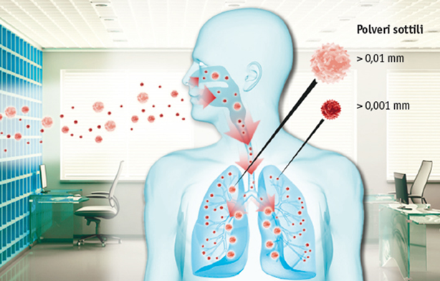
Nebbie, fumi e Polveri
totali
inalabili
Fraz. extratoracica
Fraz. tracheobronchiale
Fraz. toracica
Fraz. respirabile

Slide 9
Rischio da esposizione a chimici
FATTORI CHE INFLUENZANO IL METABOLISMO
GENETICI (razza)
FISIOLOGICI (età, sesso, costituzione,..)
FATTORI CHE INFLUENZANO LA TOSSICITA’
PROPRIETA’ FISICO CHIMICHE
DOSE
MODALITA’ DI ESPOSIZIONE
FATTORI AMBIENTALI

Slide 10


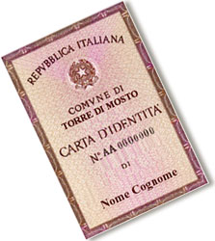
Conoscere i pericoli
USO
La “regola N. 1” è quella di leggere sempre con attenzione le etichette (o SDS)!

Slide 11
normativa
L’Europa adotta il sistema denominato GHS (pensato dalle N.U.)
con il regolamento (CE) N. 1272/2008 (in vigore dal 20/1/2009) denominato CLP
GHS: Globally Harmonized System of Classification and Labelling of Chemicals
CLP: Classification, Labelling, packacing of Chemicals
Con che scopo??
Quello di armonizzare nel mondo:
la classificazione
L’etichettatura

Slide 12
Ambito di applicazione
Alle Sostanze chimiche e miscele, inclusi i biocidi e gli antiparassitari;
Articoli esplosivi o pirotecnici (Eccezioni: articoli esplosivi la cui accensione o innesco involontario non causa effetti esterni al dispositivo che consistono in proiezione, incendio, fumo, calore o forte rumore).
Sostanze e miscele destinate ad utilizzatore finale regolate da altra normativa europea:
Medicinali (Dir.2001/83/CE)
Prodotti cosmetici (Dir.76/768/CEE)
Alimenti o mangimi (Reg. (CE) n.178/2002)
Rifiuti (Dir. 2006/12/CE)
E molti altri….

Slide 13
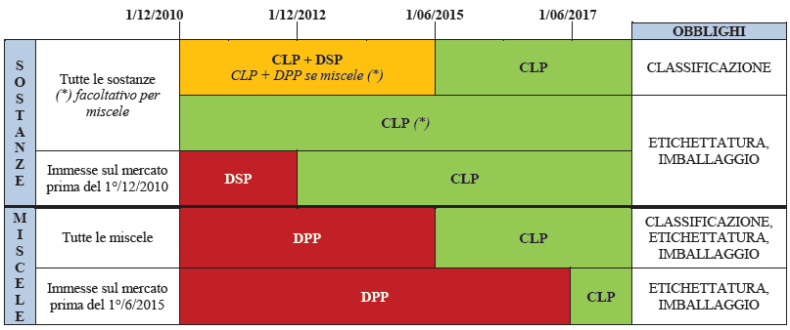
Entrata in vigore
DEFINIZIONI:
sostanza: un elemento chimico e i suoi composti, allo stato naturale od ottenuti per mezzo di un procedimento di fabbricazione, compresi gli additivi necessari a mantenerne la stabilità e le impurezze derivanti dal procedimento utilizzato, ma esclusi i solventi che possono essere separati senza compromettere la stabilità della sostanza o modificarne la composizione;
Miscela (ex preparato): una miscela o una soluzione composta di due o più sostanze;

Slide 14
Classi di pericolo (ex categorie di pericolo)
Sono state definite tre tipologie di pericoli:
pericoli fisici
pericoli per la salute
pericoli per l’ambiente.
Le classi di pericolo sono divise in Categorie di pericolo, che specificano la gravità del pericolo (es.g. Tossicità acuta, categorie 1 e 2)
Inoltre esistono anche delle distinzioni in funzione della via di esposizione (orale, dermale, inalatoria) o la natura dell’effetto causato (es. irritazione del tratto respiratorio, effetto narcotico etc).

Slide 15
Pericoli fisici (16 tipologie)
Esplosivi (esplosivi instabili: divisioni 1.1, 1.2, 1.3, 1.4, 1.5, e 1.6),
Gas infiammabili: Categoria 1 e 2
Aerosol infiammabili: Categoria 1 e 2
Gas comburenti: Categoria 1
Gas sotto pressione: gas compressi, gas liquefatti, gas liquefatti refrigerati, gas disciolti
Liquidi infiammabili: categoria 1, 2 e 3
Solidi infiammabili: categoria 1 e 2
Sostanze e miscele autoreattive: tipo A, B, C, D, E, F e G; tipi A e B
Liquidi piroforici: categoria 1
Solidi piroforici: categoria 1
Sostanze e miscele autoriscaldanti: categoria 1 e 2
Sostanze e miscele che a contatto con l’acqua emettono gas infiammabili: categoria 1, 2 e 3
Liquidi comburenti: categoria 1, 2 e 3 categoria 1 e 2
Solidi comburenti:categoria 1, 2 e 3 categoria 1 e 2
Perossidi organici: tipo A, B, C, D, E, F e G tipi A e B
Corrosivo per i metalli: categoria 1
Nel DSP erano 6 (Esplosivo, comburente, estremamente infiammabile, facilmente infiammabile, infiammabile e corrosivo)

Slide 16
Pericolo per la salute (10 tipologie)
Tossicità acuta: categoria 1, 2, 3 e 4
Corrosione/irritazione cutanea: categoria 1A, 1B, 1C e 2
Gravi lesioni oculari/irritazione oculare: categoria 1 e 2
Sensibilizzazione delle vie respiratorie o cutanea: categoria 1
Mutagenicità sulle cellule germinali: categoria 1A, 1B e 2
Cancerogenicità: categoria 1A, 1B e 2
Tossicità per la riproduzione: categoria 1A, 1B e 2, oltre a una categoria supplementare per gli effetti sull’allattamento o attraverso l’allattamento
Tossicità specifica per organi bersaglio (STOT) – esposizione singola: categoria 1, 2 e categoria 3 (soltanto per la narcosi e l’irritazione delle vie respiratorie)
Tossicità specifica per organi bersaglio (STOT) – esposizione ripetuta: categoria 1 e 2
Pericolo in caso di aspirazione: categoria 1
Nel DSP erano 9 (Molto tossico, tossico, nocivo, irritante, corrosivo, sensibilizzante, cancerogeno, mutageno e tossico per il ciclo riproduttivo)

Slide 17
Pericoli per l’ambiente (2 tipologie)
Pericoloso per l’ambiente acquatico: pericolo acuto: categoria 1, pericolo cronico: categoria 1, 2, 3, e 4
Pericoloso per lo strato di ozono.
Nel DSP 1 (pericoloso per l’ambiente acquatico)

Slide 18


Pittogrammi di pericolo (ex simboli di pericolo)
Il CLP introduce anche dei nuovi simboli, i Pittogrammi, caratterizzati da un rombo con cornice rossa su sfondo bianco al posto dei vecchi simboli di pericolo (quadrato con cornice nera su sfondo arancione)
NUOVO SIMBOLO
VECCHIO SIMBOLO

Slide 19
















Slide 20
L’avvertenza
Altra novità introdotta dal CLP è l’avvertenza, una parola che indica il grado relativo di gravità del pericolo per segnalare al lettore un potenziale pericolo,
“ATTENZIONE” avvertenza per le categorie di pericolo meno gravi;
“PERICOLO” avvertenza per le categorie di pericolo più gravi.
PERICOLO
ATTENZIONE

Slide 21
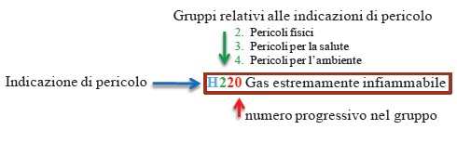
Indicazioni di pericolo ( ex frasi di rischio)
Le frasi R (rischio) utilizzate dal precedente sistema sono sostituite dagli hazard statements, le cosiddette Frasi H (Indicazioni di Pericolo, es. H200, H201), che descrivono la natura del pericolo legato alle sostanze ed ai preparati.

Slide 22
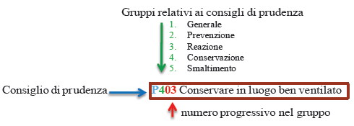
Consigli di prudenza
Le Frasi S (consigli di prudenza) utilizzate dal precedente sistema sono sostituite dai precautionary statements, detti Frasi P (Consigli di Prudenza, es. P403), che indicano le misure raccomandate per prevenire gli effetti dannosi derivanti dalla manipolazione dei prodotti chimici.

Slide 23
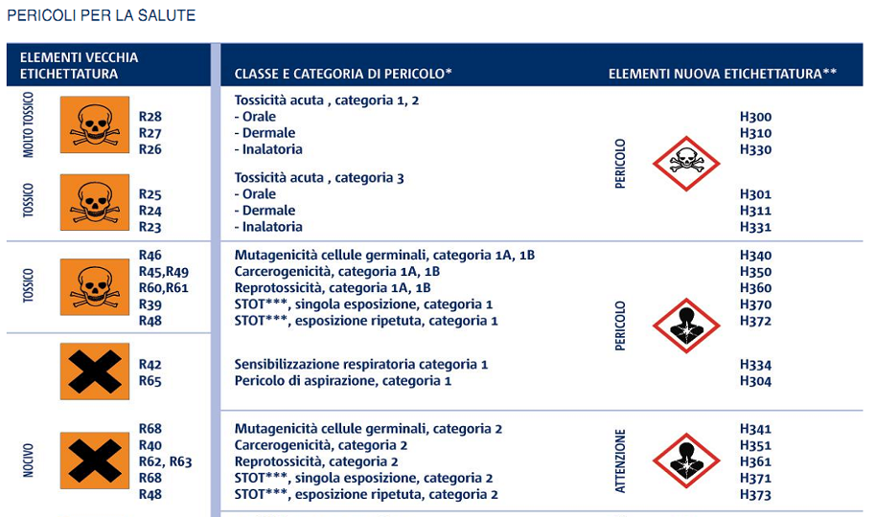

Slide 24
L’etichetta
Le informazioni obbligatorie che devono essere riportate sugli imballaggi comprendono:
il nome commerciale del prodotto
la tipologia del prodotto (ad esempio se il prodotto è un detersivo per i piatti o per il bucato)
la quantità di prodotto contenuto nella confezione (in Kg o in Litri)
i dati del produttore o di chi commercializza il prodotto (ad es. indirizzo e/o numero telefonico)
la composizione del prodotto
le istruzioni per l’uso
eventuali indicazioni di pericolo, consigli di prudenza ed indicazioni di sicurezza per i prodotti classificati come “pericolosi”.

Slide 25
Esempio di etichettatura secondo DSP E DPP
Nome
AMMONIACA ANIDRA
AMMONIACA GAS
Frasi rischio specifici
Simboli e indicazioni di pericolo
NATURA DEI RISCHI:
R10 - Infiammabile
R23 - Tossico per inalazione
CONSIGLI DI PRUDENZA:
S7/9 - Tenere il recipiente ben chiuso e in luogo ben ventilato
S16 - Conservare lontano da fiamme o scintille - Non fumare
S38 - In caso di ventilazione insufficiente, usare un apparecchio respiratorio adatto
T - Tossico
consigli di prudenza
NUMERO CAS: 7664-41-7
NUMERO CEE: 007-001-00-5
Responsabile immissione sul mercato
DITTA:………………………………………………………
INDIRIZZO:………………………………………………..

Slide 26
Esempio di etichettatura secondo CLP
AMMONIACA ANIDRA
AMMONIACA GAS
Pericolo
H331: Tossico se inalato
H314: Provoca gravi ustioni cutanee e gravi lesioni oculari
H400: Altamente tossico per gli organismi acquatici
Attenzione
H221: Gas infiammabile
CONSIGLI DI PRUDENZA:
P210 (prevenzione) - Tenere lontano da fonti di calore/scintille/fiamme, non fumare
P260 (prevenzione) Non respirare il gas.
P270 (prevenzione) Non mangiare, né bere, né fumare durante l’uso
P280 (prevenzione) Indossare indumenti protettivi, Proteggere gli occhi e viso.
P273 (prevenzione) Non disperdere nell’ambiente.
P381 (reazione) Eliminare ogni fonte d’accensione se non c’è pericolo
P403 (conservazione) Conservare in luogo ben ventilato
NUMERO CAS: 7664-41-7
NUMERO CEE: 007-001-00-5
DITTA:…………………………………………………………………………...INDIRIZZO:…………………………………………………………………….

Slide 27

Schede di sicurezza (S.D.S.)
Regolamento n. 1907/2006 del Parlamento Europeo del Consiglio
La scheda dati di sicurezza è il documento che contiene tutte le informazioni relative alle sostanze chimiche che consentono di proteggere la salute e la sicurezza dei lavoratori/utilizzatori.
Devono essere sempre:
mantenute aggiornate (nuovi prodotti, normativa, agg. produttore);
se non fornite o disponibili, essere richieste al fornitore
rese disponibili all’utilizzatore (in qualsiasi formato);
lette prima dell’uso;

Slide 28
contenuti
La Scheda di sicurezza deve essere redatta nella lingua del Paese dove il prodotto viene impiegato ed il suo contenuto, standardizzato, deve contenere informazioni relative ai 16 punti seguenti:
1) identificazione del preparato e della ditta produttrice
2) composizione e informazioni sugli ingredienti
3) identificazione dei pericoli
4) misure di primo soccorso
5) misure antincendio
6) misure in caso di fuoriuscita accidentale
7) manipolazione e stoccaggio
8) controllo dell’esposizione e protezione individuale
9) proprietà chimico – fisiche

Slide 29
10) stabilità e reattività
11) informazioni tossicologiche
12) informazioni ecologiche
13) considerazioni sullo smaltimento
14) trasporto
15) informazioni sulla regolamentazione
16) altre informazioni

Slide 30
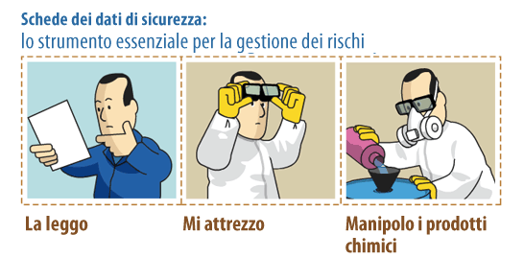
Regole generali
La “regola N. 1” è quella di leggere sempre con attenzione
le etichette (e le S.D.S.)!

Slide 31

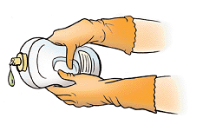

Ogni contenitore deve riportare l'etichetta con l'indicazione ben leggibile del contenuto
(è vietata la conservazione di qualsiasi prodotto in recipienti anonimi)
E’ tassativamente vietata la conservazione di prodotti in recipienti per alimenti.

Slide 32

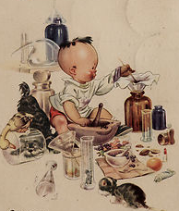
Non lasciare il contenitore incustodito ed aperto
Conservare lontano dalla portata dei bambini

Slide 33

evitare il contatto con occhi e in caso lavare abbondantemente con acqua corrente
Non inalare (ad es. contenitori privi di etichetta)
Sciacquarsi e asciugarsi bene le mani dopo l’uso

Slide 34



Durante e dopo l’uso di alcuni prodotti (es. bombolette spray, nebulizzatori) arieggiare l’ambiente
Proteggere le mani, in particolare in presenza di patologie dermatologiche
Usare il minor quantitativo possibile di sostanza

Slide 35


Non far vomitare, in caso di ingestione (soprattutto se l’individuo è incosciente o soggetto a crisi convulsive)
Sostituire un prodotto risultato dannoso (o che porta nel luogo di lavoro dei rischi indebiti) con altro meno dannoso (o che non possiede tale caratteristica)

Slide 36



Ridurre al minimo del numero di lavoratori che sono o potrebbero essere esposti
Riduzione al minimo della durata e dell’intensità dell’esposizione
Riduzione al minimo della quantità di agenti presenti sul luogo di lavoro

